Slide 1

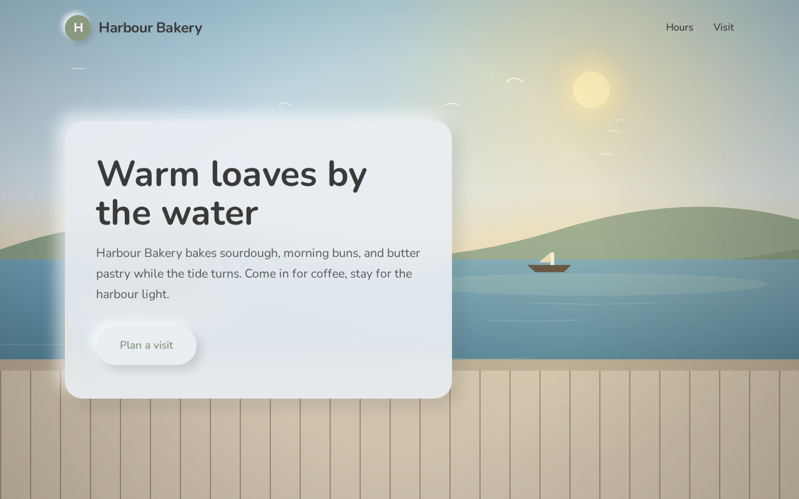
LIVE · OPERATOR MVP
WINDOWS · 2026
ПРОДУКТ / УСТАНОВКА / ЗАВИСИМОСТИ
AI Freelance Studio
Локальная студия: заказ обычным языком → проверенная папка проекта.
Не чат. Сдача с отчётом, скриншотом и командой запуска.
INSTALLER · 1.0.0-beta.1
Python для окна не нужен. Live-заказ — Docker + Grok CLI.

Slide 2
AI_FREELANCE_STUDIO // MVP
§ ЗАДАЧА 02 / 10
ПОЧЕМУ ЭТО СУЩЕСТВУЕТ
Модель умеет говорить. Клиенту нужна папка.
01
02
03
Чат
Конструктор
Studio
Код в переписке, без гейта, без скрина, без «как открыть».
Шаблон на все темы. Пекарня выглядит как климат-бренд.
Бриф, Елена, live-сборка, QA, папка сдачи. Тема заказа на экране.

Slide 3
AI_FREELANCE_STUDIO // MVP
§ ПРОДУКТ 03 / 10
ЧТО СТАВИТСЯ НА СТОЛ
Десктоп на Windows. Один оператор. Один заказ до папки.
01
02
03
Заказ
Елена
Live build
Website или small web app. Текст клиента, не тикет в Jira.
Композиция под эту тему: overlay, атмосфера мира заказа.
Grok / Ollama / Claude / OpenRouter пишет файлы на диск.
04
05
06
QA
Сдача
Retry
HTTP 200, консоль, overflow, fps если есть canvas. Не «красота».
README, отчёт, скриншот. Open folder. Без автора.
Тот же workspace. Не новый заказ из-за квоты.

Slide 4
AI_FREELANCE_STUDIO // MVP
§ КОНТУР 04 / 10
РЕШАЮЩИЙ ПУТЬ
order → brief → Elena → live → QA → folder
01
02
03
04
05
Create Project
Approve brief
Approve preview
Start live build
Open folder
Продукты в селекторе. Website — один index.html. Small web application — Vite/React. Telegram bot — coming later.
Елена не вешает одну карточку на все заказы. Пекарня — гавань и хлеб. Климат-бренд — своя сцена. WebGL только если бриф про cinematic / 3D / живую сцену. Иначе overlay на CSS/canvas, без десятиминутного куба.

Slide 5
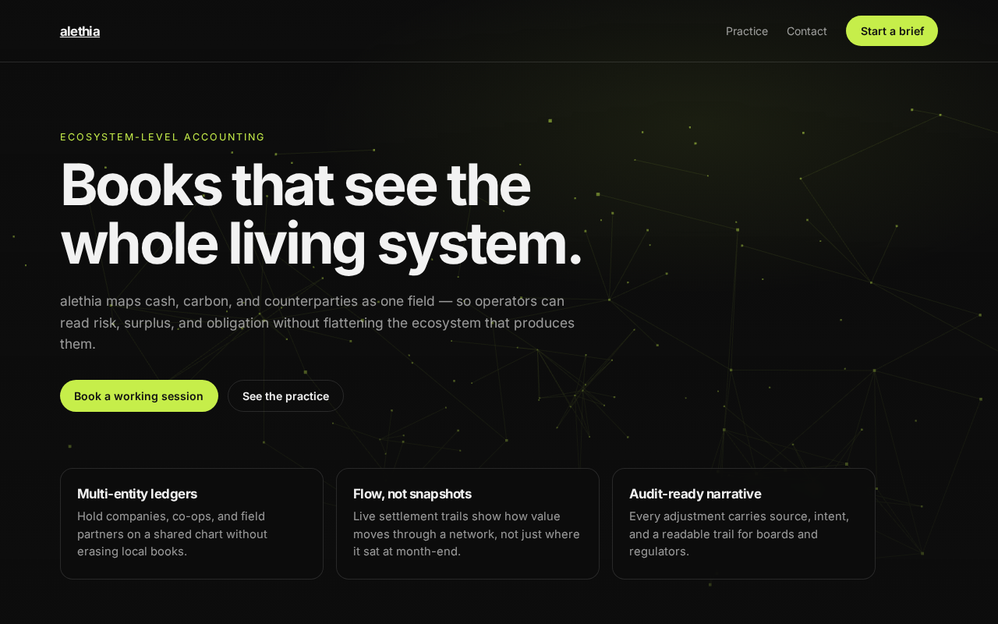
AI_FREELANCE_STUDIO // MVP
§ ДОКАЗАТЕЛЬСТВО 05 / 10
ЖИВЫЕ ПРОГОНЫ ИЗ ОКНА STUDIO
ALETHIA · cinematic website · succeeded · ~60 fps WebGL
HARBOUR BAKERY · другая тема · succeeded · 356 с, 1 ремонт
Tip Splitter (small web app) тоже доходил до succeeded. Гейт не оценивает вкус — он меряет, что страница живая и открывается.

Slide 6
AI_FREELANCE_STUDIO // MVP
§ INSTALLER 06 / 10
ГОТОВЫЙ УСТАНОВОЧНЫЙ MVP
Windows Setup. Окно Studio без Python.
ФАЙЛ
ЧЕСТНО
AI Freelance Studio-Setup-1.0.0-beta.1-win.exe
Installer открывает приложение.
Live-заказ всё равно просит Docker и Grok CLI.
Новый package:win собирает unsigned exe. Сертификат в репозиторий не кладём.
frontend/installers/
~205 МБ · SHA-256 в .sha256 рядом
Бэкенд внутри: freelancerstudio-backend.exe
Пуск → AI Freelance Studio
Сборка 20.07.2026. Подписи кода нет — SmartScreen может спросить. Live Grok/Елена Дня 3 в этом exe ещё нет: для демо заказа — исходники + start.bat.

Slide 7
AI_FREELANCE_STUDIO // MVP
§ ЗАВИСИМОСТИ 07 / 10
ЧТО ДОЛЖНО СТОЯТЬ НА МАШИНЕ
Окно ≠ живой заказ. Ниже — минимум для каждого пути.
Программа | Installer | Live из исходников | Зачем
Windows 10/11 | да | да | хост
Python 3.12+ | нет | да, venv | бэкенд исходников
Node 20+ | нет | да | Electron / Vite
Docker Desktop | для live QA | да | гейты в контейнере
Grok CLI + login | для live writer | да | grok login
Ollama 14b | если этот worker | если этот worker | ollama serve / pull

Slide 8
AI_FREELANCE_STUDIO // MVP
§ ОПЕРАТОР 08 / 10
КАК ЗАПУСТИТЬ ЗАКАЗ
Один клиент. Окно не трогать до Result.
1
start.bat или installer из Пуска
2
Settings: Grok Detect → Save. Live coding execution — on.
3
Create Project → Website → пример пекарни или свой бриф.
4
Approve brief → Approve preview.
5
Who writes the project files = Grok. Continue? Start live build.
6
Result → Open folder. README, отчёт, скрин. Retry this workspace если упало.

Slide 9
AI_FREELANCE_STUDIO // MVP
§ ГРАНИЦЫ 09 / 10
ЧТО ЕЩЁ НЕ MVP-ЛОЖЬ
Говорим вслух, чтобы не обещать облако.
Подпись Windows
Два контура
First-try
Exe unsigned. SmartScreen — ожидаемо.
Installer = окно июля. Live Grok/Елена = исходники.
Bakery: 1 ремонт. Гейт не про вкус.
Заморозка
Квота
Criterion 3
Видео, маркетплейс, sandbox, бот — не в демо.
Не стартовать новый заказ после быстрого provider-fail.
Нужен заказ от другого человека. Код это не закроет.

Slide 10
AI_FREELANCE_STUDIO // MVP
§ ЗАКРЫТИЕ 10 / 10
Папка, которую можно открыть без нас.
Документы: docs/PRODUCT.md · docs/MVP-INSTALL.md
Installer: frontend/installers/AI Freelance Studio-Setup-1.0.0-beta.1-win.exe
Демо live: start.bat → bakery example → Grok → Start live build
AI FREELANCE STUDIO · MVP

